Slide 1



TOÁN
2

Slide 2
Khởi động
NHÌN HÌNH ĐOÁN TÊN SỰ VẬT

Slide 3





Ngân hàng

Slide 4
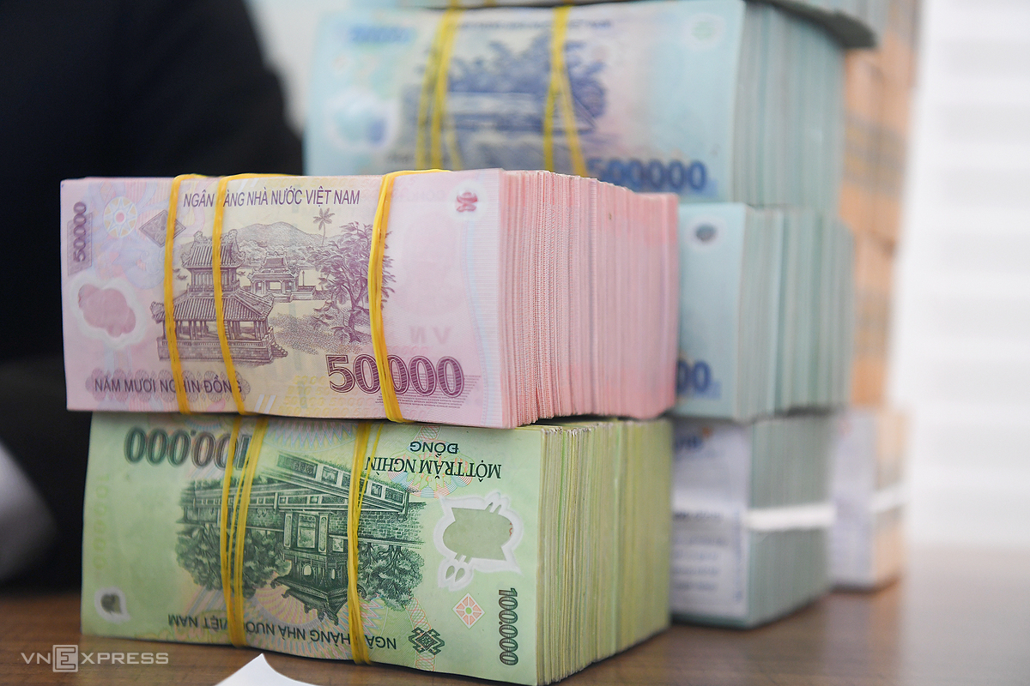
Tiền

Slide 5
CHỦ ĐỀ 11: ĐỘ DÀI VÀ ĐƠN VỊ ĐO ĐỘ DÀI
TIỀN VIỆT NAM
BÀI 56: GIỚI THIỆU TIỀN VIỆT NAM
S/71

Slide 6
YÊU CẦU CẦN ĐẠT :
- HS nhận biết được các tờ tiền Việt Nam 100 đồng, 200 đồng, 500 đồng, 1000 đồng và biết được còn có những tờ tiền Việt nam khác sẽ được học sau.
- Bước đầu có hiểu biết về tài chính thông qua ý nghĩa của đồng tiền và có kĩ năng dùng tiền để mua hàng hóa, bỏ tiền vào lợn đất để tiết kiệm.
- Thông qua hoạt động khám phá, lựa chọn để tự tìm ra các cách tính thích hợp, HS phát triển năng lực quan sát, tư duy, ghi nhớ.
- Thông qua hệ thống giải các bài tập vận dụng bổ sung nâng cao HS phát triển năng lực tư duy, lập luận toán học, năng lực giao tiếp toán học,…
- Yêu thích môn học, có niềm hứng thú, say mê các con số để giải quyết bài toán
- Rèn phẩm chất chăm chỉ, trách nhiệm.

Slide 7


Slide 8

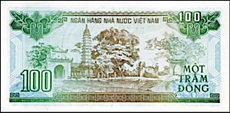
Một trăm đồng

Slide 9
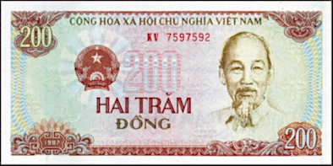
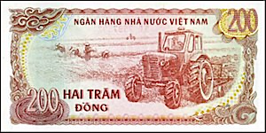
Hai trăm đồng

Slide 10
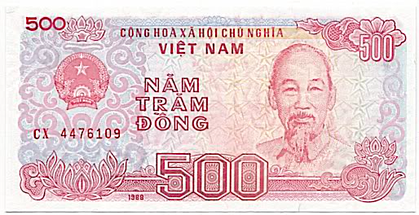

Năm trăm đồng

Slide 11
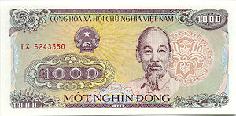

Một nghìn đồng

Slide 12
Mỗi đồng tiền có hai mặt và có chứa đầy đủ các thông tin.
Đơn vị tiền tệ của Việt Nam là: đồng, kí hiệu là đ, kí hiệu quốc tế là VND.

Slide 13
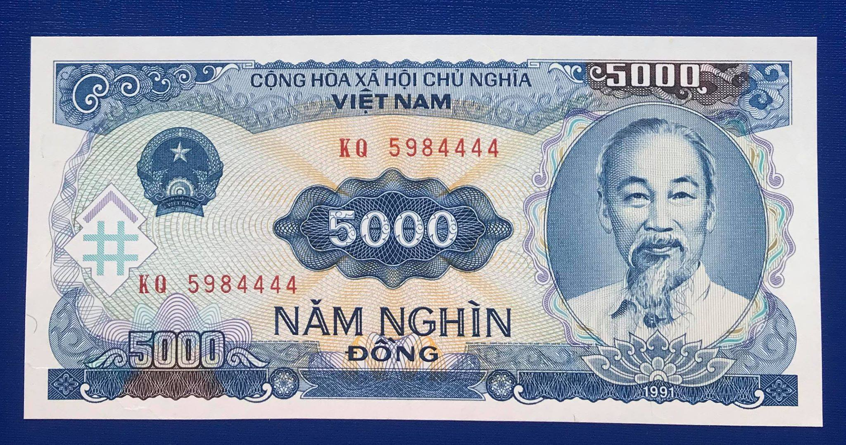
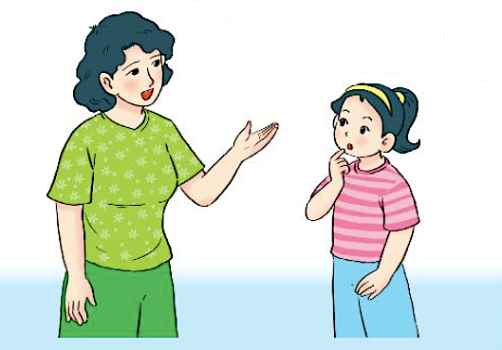
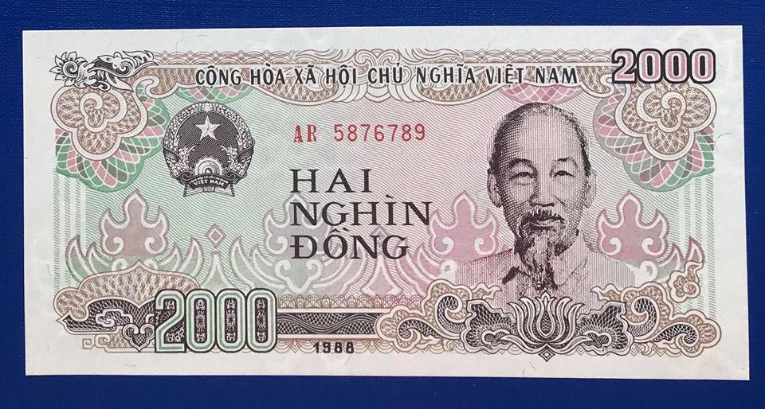
Ngoài ra còn một số tờ tiền loại khác nữa Mai nhé!

Slide 14
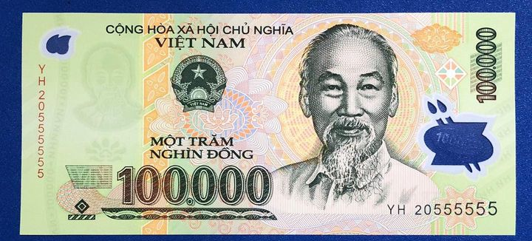

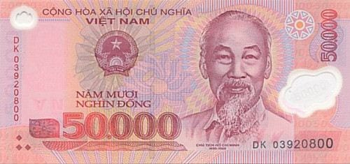
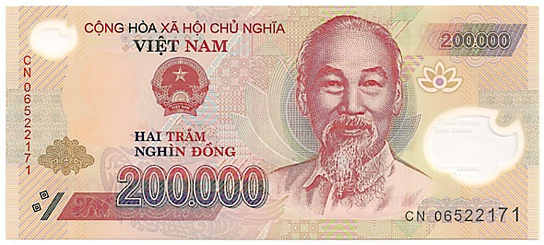
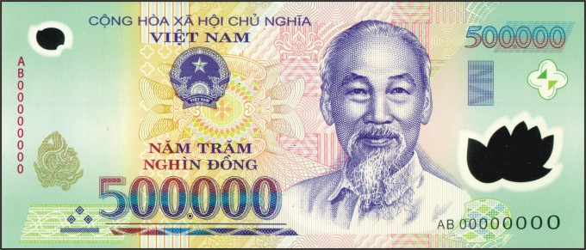
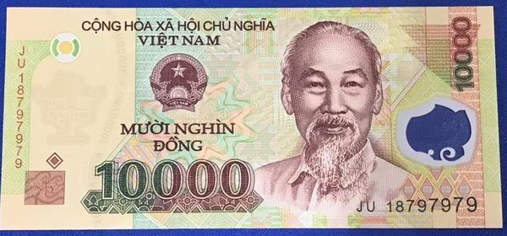

Slide 15


Slide 16
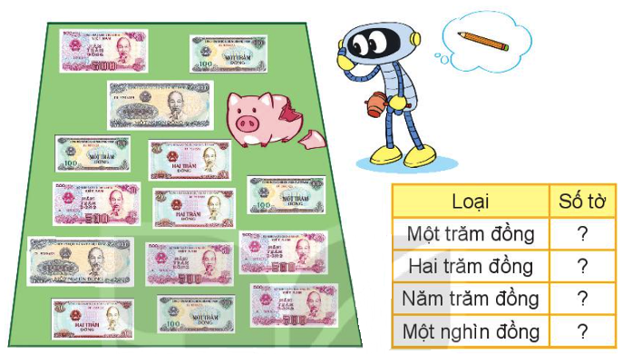
1
Quan sát tranh rồi tìm số thích hợp.
Loại | Số tờ
Một trăm đồng | ?
Hai trăm đồng | ?
Năm trăm đồng | ?
Một nghìn đồng | ?
4
3
5
2

Slide 17
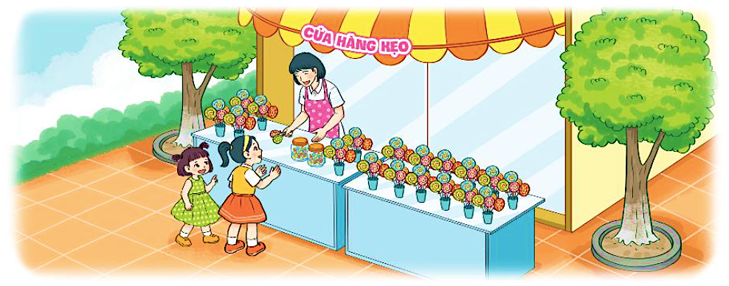
2
Bạn Mai mua kẹo hết 1000 đồng. Hỏi bạn Mai chọn một tờ tiền nào sau đây để trả người bán hàng?
A.
B.
C.
Notes:
Click vào các số để ra đáp án

Slide 18
Vận dụng và củng cố
GAME LẬT MẢNH GHÉP

Slide 23
Dặn dò
Chuẩn bị dụng cụ cho tiết học sau thực hành.
Notes:
GV xem trước bài sau để dặn dò hs chuẩn bị

